Slide 1
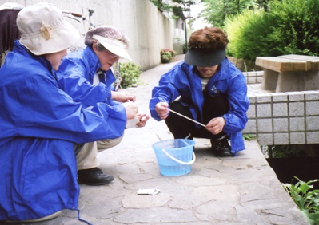
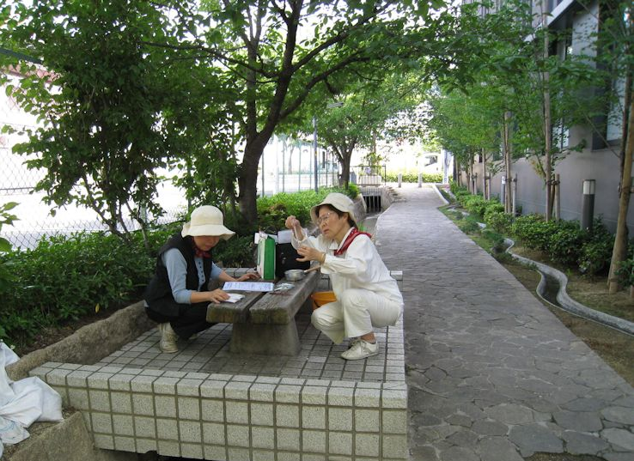
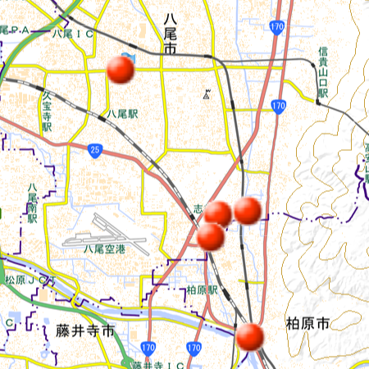
身近な水環境を調べよう！
2025年7月
中河内水辺だより
「私の水辺」推進協議会 中河内委員会の市民グループ
アクアフレンズが第22回「身近な水環境の全国一斉調査」に参加！
アクアフレンズは2006年から調査に参加しています。
今年で20回目の参加となりました！
調査した場所
玉串川
2006年
2014年
恩智川
八尾第220号水路
●実施日 2025年6月1日(日)
●実施河川
〇大和川 リビエールホール前
〇長瀬川 二俣
〇玉串川 曙川東小学校前
〇恩智川 八尾翠翔高等学校前
〇八尾第220号水路 八尾商工会議所横
(成法せせらぎの小径)
大和川
長瀬川
国土地理院 地理院地図を加工して作成
調査の方法は次のページを見てね！

Slide 2
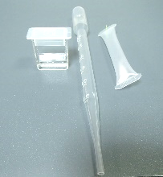
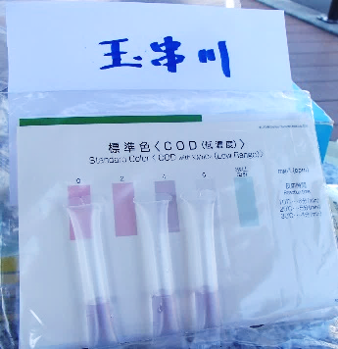
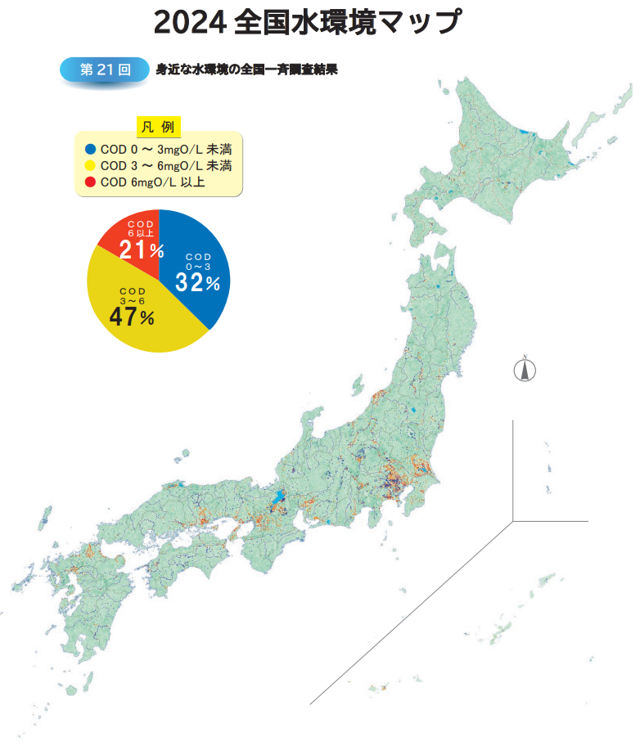
「身近な水環境の全国一斉調査」とは・・・
水質調査キット・COD値について
調査した結果を比べて、身近な水環境の状態を知り、評価する事ができます。
調査キットはパックテストCODを使います。
水をパックテストの中に入れると、水の色が変化します。
見本の色と比べて近い色から数値を判断します。
一般的な河川水のCOD値はきれいな水で1～2㎎/L程度です。
水が汚れるにつれて数値が大きくなります。
「身近な水環境の一斉調査」は世界環境デーに準じて基本的に毎年6月第1日曜日に実施されます。
調査は全国統一の手法で行い、その結果は分かりやすいマップにまとめられます。
調査結果をわかりやすいマップとして表現することで、身近な水環境の様子が良くわかります。
調査キット
玉串川COD結果
水を入れる容器
パック
テスト
調査結果詳細は、
全国水環境マップ実行委員会ホームページ(http://www.japan-mizumap.org/)や
国土交通省水管理・国土保全局のホームページ
(https://www.mlit.go.jp/river/toukei_chousa/kankyo/kankyou/research/index.html)で
公表されています。
スポイト
去年の調査結果
(第２１回調査結果概要パンフレットより)
調査結果については次のページを見てね！

Slide 3
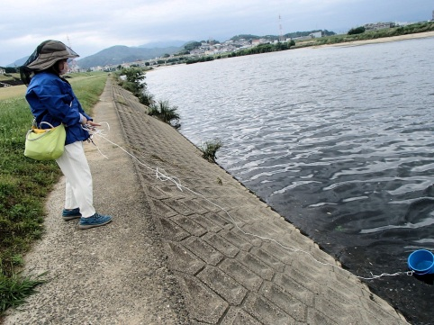
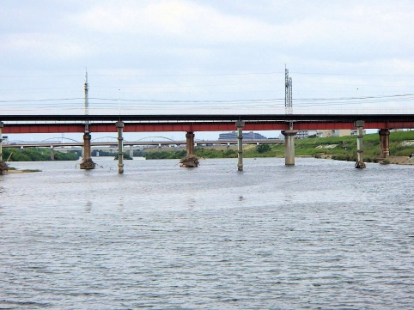
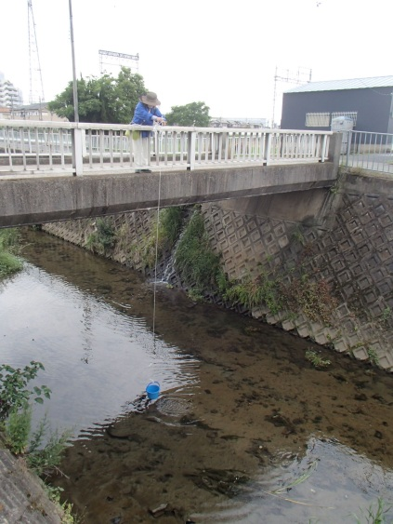
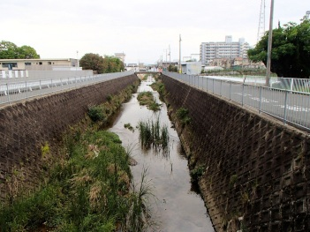
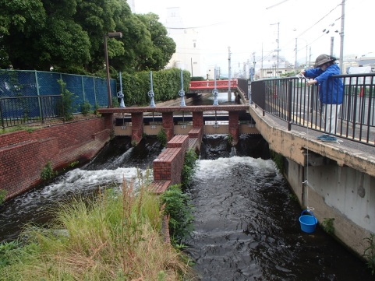
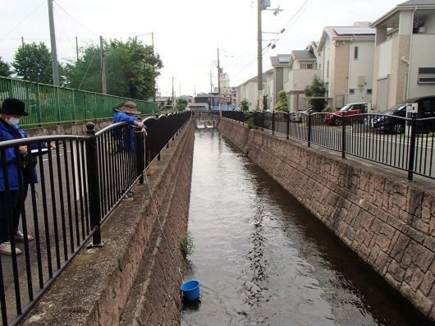
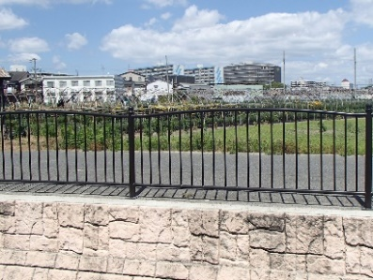



6月1日(日) 調査の様子①
大和川 リビエールホール前
恩智川 八尾翠翔高等学校前
COD値 ４
COD値 ４
雨の日が多かったせいか、水量が多く水の濁りがあり、魚の姿は見えませんでした。この辺りの河川敷では釣り人の姿をよく見かけますが、この日はいませんでした。
すぐそばの堤には樋門（築留二番樋）があり、ここから大和川の水が長瀬川に引き込まれています。
見かけた生き物：ウ、ツバメ、ハグロトンボ、モンシロチョウ、タテハ
上流の工事は終わり、玉串川の水が田畑を通って恩智川へと流入していました。
水は綺麗でしたが、ゴミが散乱しているところがありました。
見かけた生き物：アメンボ、コイ、アカミミガメ
玉串川 曙川東小学校前
長瀬川 二俣
COD値 ４
COD値 ４
（2017年6月）
玉串川（左） 長瀬川（右）
この付近には多くの樋門があり、玉串川の水が畑やたんぼに引かれています。
学校の対岸は、数年前まで農地が広がっていましたが、住宅地へと変わっています。
見かけた生き物：コイ、タニシ、ツバメ、セグロセキレイ
大和川から引き込まれた長瀬川の水は二俣から玉串川（左）長瀬川（右）に分けられて流れていきます。
この日は水量がかなり多く流れが速かったです。
見かけた生き物：コイ

Slide 4
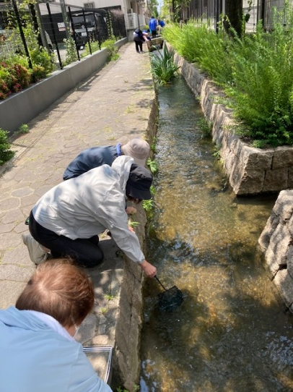
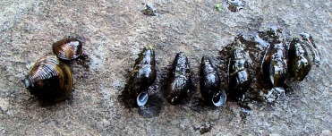


八尾第220号水路 八尾商工会議所横
(成法せせらぎの小径(こみち)）
近年の調査結果
30年前の大和川の水質は全国でワースト1と言われていましたが、下水道の整備や啓発活動の成果で少しずつ水質改善が進みました。
アクアフレンズが調査を始めた2006年頃からは大和川で天然アユの遡上(そじょう)や孵化(ふか)のニュースを耳にするようになりました。そんな状況の中で、大和川を水源としている長瀬川や玉串川のCOD値は8以上が続きました。
変化は2014年頃からで、長瀬川でのCOD値の結果が初めて6になりました。
その後はすべての地点で8を超えることはあまりなくなり、今回の調査でも、すべての地点で4という結果でした。水質が改善され、水の透明度が高くなったと感じます。
八尾市220号水路は長瀬川から引き込まれた小水路ですが、2019年頃からカワニナを見かけるようになりました。カワニナは比較的綺麗な水でしか生きられないと言われており、さらなる水質改善と水路の環境の変化を感じています。
(アクアフレンズより)
6月1日(日) 調査の様子②
COD値 ４
長瀬川（安中町5丁目公園）の上流部の樋門から引き込まれた水路です。
大和川の水は長瀬川から八尾市220号水路に流れています。
見つけた生き物：カワニナ、ヌマエビ、タニシ、シジミ、スジエビ、シオヤトンボ、シジミチョウ、小魚
知っていますか？かんがい施設
農地に水を運ぶ（供給する）ための施設を「かんがい施設」といい、中河内地域を代表する農業用水路である長瀬川と玉串川もその１つです。
2018年8月、世界の歴史ある重要なかんがい施設（「世界かんがい施設遺産」）として長瀬川と玉串川が国際機関に登録されました。
「私の水辺」推進協議会中河内委員会

